Slide 1
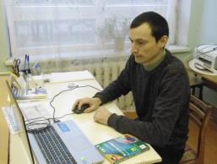
ПОРТФОЛИО РУСАКОВА ВАСИЛИЯ ДМИТРИЕВИЧА,
учителя математики
МБОУ «Санинская СОШ»
Петушинского района
Владимирской области
2015 год

Slide 3
Общие сведения
Ф.И.О. Русаков Василий Дмитриевич
Дата рождения: 1989 год
Место рождения: поселок Санинского ДОКа Петушинского района Владимирской области
Место работы: МБОУ «Санинская СОШ»
Образование: высшее
Учебное заведение: Московский государственный областной гуманитарный институт
Факультет: физико-математический
Специальность: учитель физики и математики
Год окончания: 2011
Стаж работы: 2 года 9 месяцев
Общий стаж: 2 года 9 месяцев
Педагогический стаж: 2 года 9 месяцев
Должность: учитель математики
Категория: не имею

Slide 4
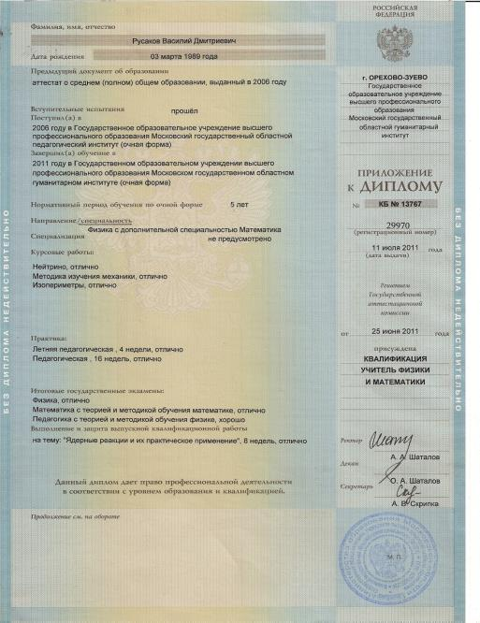
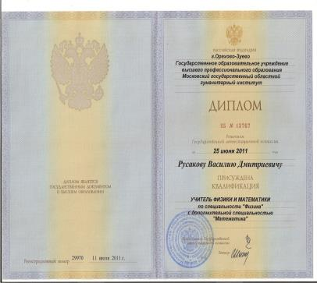

Slide 5
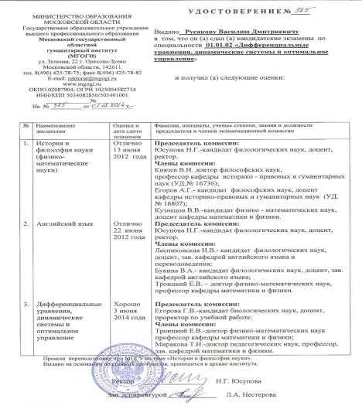
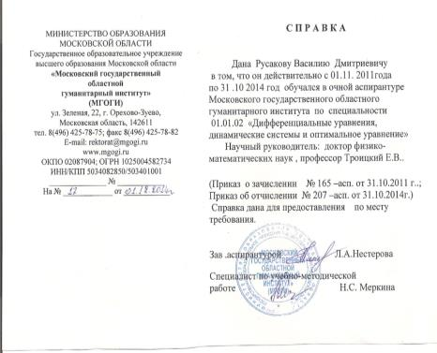
Повышение квалификации

Slide 6
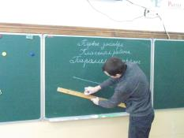
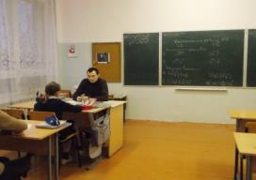
Моя педагогическая концепция
«Никогда не прекращайте вашей самообразовательной работы и не забывайте, что, сколько бы вы ни учились, сколько бы ни знали, знанию и образованию нет ни грани, ни пределов» Н. А. Рубакин

Slide 7
Цели и задачи моей педагогической деятельности:
Цель моей деятельности: Повышение своего теоретического, методического, профессионального мастерства и компетентности учителя. Задачи: Совершенствование образовательно-воспитательной работы. Внедрение в практику достижений науки и передового педагогического опыта. Применение разнообразных форм работы. Проблема, над которой работаю: Использование интерактивных технологий на уроках математики.

Slide 8
Основные направления деятельности
1) Совершенствование педагогического мастерства. 2) Развитие познавательного интереса учащихся в урочной и внеклассной деятельности. 3) Участие в проектно-исследовательской работе школы. 4) Совершенствование методики подготовки учащихся к ГИА.

Slide 9
Мои профессиональные интересы
В своей работе я использую элементы следующих педагогических технологий: 1) уровневой дифференциации в личностно-ориентированном обучении (технология сотрудничества); 2) интерактивных; 3) ИКТ.

Slide 10
Учебные достижения учащихся
Технологии, используемые мною, позволяют развивать у учащихся такие навыки как: - умение работать в группе; - аргументировано высказывать свое мнение; - выслушивать мнение товарищей; - позволяют создавать благоприятный психологический климат; - создают атмосферу взаимопомощи, толерантности.

Slide 11
Результативность
Методические приемы, которые я использую в своей работе могут быть следующие: дидактические игры, работа в парах, групповая работа: («Мозговой штурм», «Общая дискуссия», словесные ассоциации, воспроизведение информации, «Светофор», «Аквариум» и др.)

Slide 12
Качество знаний учащихся по предмету
Успеваемость обучающихся - 100%, качество обучения 2013-2014 уч.год.-72%,
2014-2015 уч.год-68%,
2015-2016уч.год (I-е полугодие)-66% .
В текущем учебном году веду подготовку выпускников 9-го класса к итоговой аттестации.

Slide 13
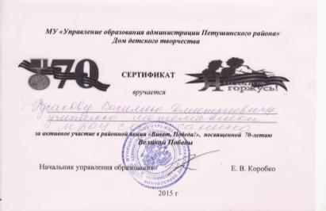
Награды и поощрения

Slide 14
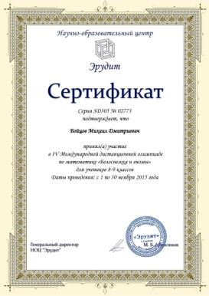
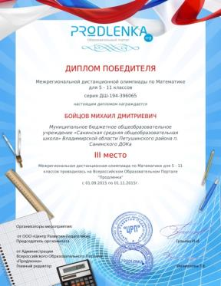
Внеурочная деятельность по предмету

Slide 15
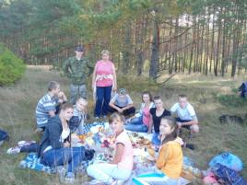
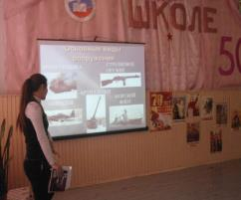
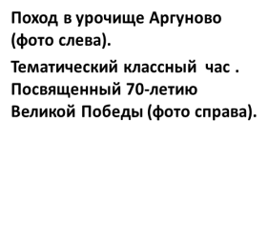
Я – классный руководитель 8-9 классов

Slide 16
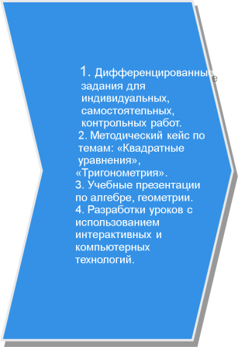
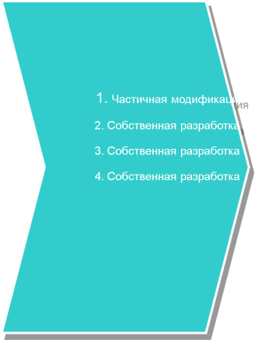
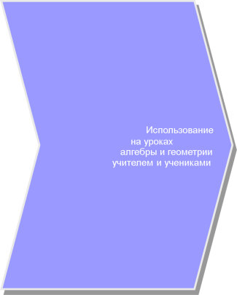
Творческая деятельность

Slide 17
Научно-методическая деятельность
1.Открытые уроки, выступления:
2. Элективный курс (9 класс) «Решение Задач»
3. Участие в районных семинарах учителей математики, в занятиях районной школы молодых учителей

Slide 18
Участие в профессиональных конкурсах
Конкурс по духовно-нравственному воспитанию учащихся «Вифлеемская звезда» – 2015 год, победитель школьного этапа;
Участник районного этапа конкурса
по духовно-нравственному воспитанию учащихся «Вифлеемская звезда» – 2015 год

Slide 19
Мои методические разработки и публикации

Slide 20
Учебно-материальная база
УМК, по которым я работаю:
«Алгебра» – Макарычев Ю.Н. и другие
«Геометрия» - Атанасян Л.С.
Выбор обусловлен рядом факторов:
Возможность проведения занятий с использованием ЭОР;
Учитывая сложность курса, запланированы контрольные работы и зачёты по темам;
Имеется разнообразие дополнительных творческих заданий
Подготовка к ГИА

Slide 21
Используемые источники:
Картинка
http://antalpiti.ru/oformlenie/kartinki/snova-v-shkolu/
Автор шаблона: Фокина Л.П. http://pedsovet.su

